Slide 1






Proses Pelaksanaan Pengujian Perangkat Lunak
Website Pemerintah Kabupaten Bantul
(bantulkab.go.id)
Nama : Laili Iftitah
Nim : 2000018242
Kelas : B
Mata Kuliah : Penjamin Kualitas Perangkat Lunak

Slide 2


Pengertian Pengujian Perangkat Lunak
Pengujian Perangkat Lunak adalah proses menjalankan dan mengevaluasi sebuah PL secara manual maupun otomatis untuk menguji apakah PL sudah memenuhi persyaratan atau belum atau untuk menentukan perbedaan antara hasil yang diharapkan dengan hasil sebenarnya.
Tujuan Pengujian Perangkat Lunak
Pengujian adalah proses mengeksekusi program dengan tujuam untuk menemukan kerusakan maupun kesalahan pada program. Kasus atau skenario uji yang baik adalah yang mempunyai tingkat kemungkinan tinggi untuk menemukan kerusakan yang belum ditemukan.

Slide 3



Jenis-Jenis Pengujian Perangkat Lunak
Manual Testing : manual testing adalah proses pengujian software yang dilakukan dengan tangan untuk mempelajari apakah fitur dalam aplikasi berfungsi atau tidak.
Automation testing : Automation testing merupakan testing yang mengacu pada metode pengujian menggunakan alat otomasi khusus guna menemukan cacat yang tak terlihat
Performance testing : merupakan proses yang digunakan untuk menguji kecepatan, waktu respons, stabilitas, keandalan, skalabilitas, dan penggunaan sumber daya software di bawah beban kerja tertentu.

Slide 4
Jenis-Jenis Pengjian Perangkat Lunak
Regression testing : Jenis test ini mengacu pada proses pemeriksaan fitur baru dalam software. Developer perlu memeriksa apakah fitur-fitur tersebut merusak atau menurunkan fungsionalitas software.
Statistic testing : Untuk menguji program atau aplikasi yang belum dijalankan, jenis software testing yang bisa dijalankan perusahaan adalah statistic testing.
Dynamic testing : Proses pengujian ini dilakukan saat program sedang berjalan atau kode program sudah dieksekusi oleh para developer.

Slide 5

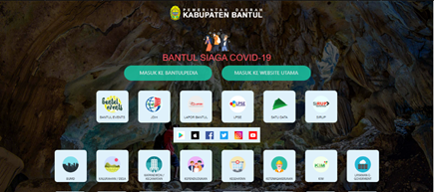
Tampilan Depan Website

Slide 6

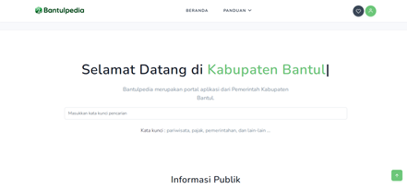
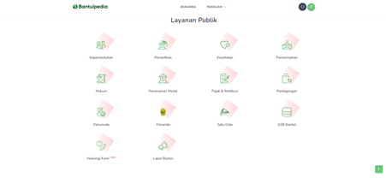
Halaman Bantul Pedia

Slide 7
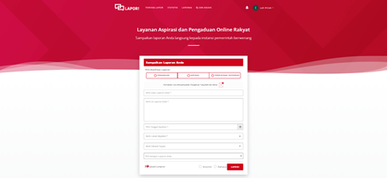
Halaman Laporan (Lapor Bantul)

Slide 8



Pelaksanaan Pengujian Manual
Skenario
Hasil Yang Diharapkan
Hasil Pengujian

Slide 9

Form yang akan dijui yaitu pada halaman Lapor Bantul

Slide 10
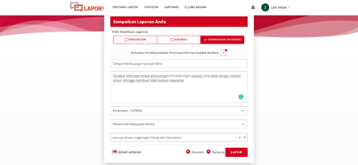
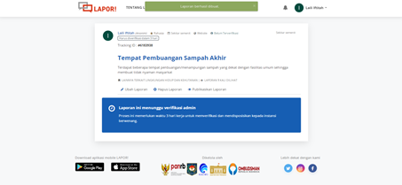
2. Hasil Pengujian

Slide 11
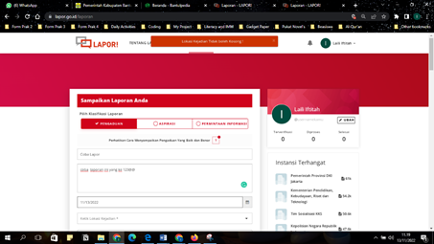
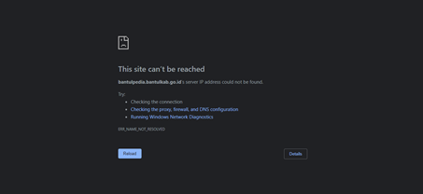
2. Hasil Pengujian

Slide 12
2. Hasil Pengujian
Pengujian manual sistem informasi web profil Kabupaten Bantul menggunakan dua teknik yaitu black box testing dan white box testing. Pengujian dengan menggunakan black box akan menunjukkan kemampuan sistem dalam menampilkan informasi yang diminta dalam website, form inputan,dan berbagai menu yang disediakan yang menunjukkan bahwa website telah berjalan dengan baik dan sesuai dengan hasil yang diharapkan. Sedangkan pengujian dengan white box testing akan menunjukkan bagaimana program yang dijalankan berfungsi dengan benar dengan mendeteksi kesalahan yang terjadi. Jalur atau path dalam algoritma juga dapat dipastikan alur kerjanya sehingga resiko error atau kesalahan dapat dideteksi dengan cepat.

Slide 13
Pelaksanaan Pengujian Otomatis
(Selenium IDE)
Skenario
Hasil Yang Diharapkan
Hasil Pengujian

Slide 14
Form yang akan dijui yaitu pada halaman Lapor Bantul

Slide 15
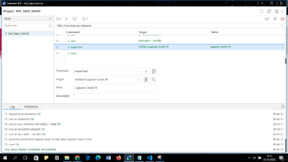
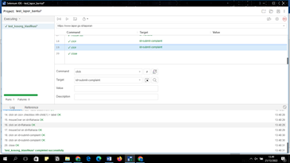
2. Hasil Pengujian

Slide 16
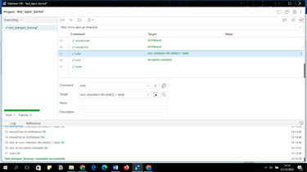
2. Hasil Pengujian

Slide 17
2. Hasil Pengujian
Dari hasil testing otomatis dapat disimpulkan bahwa sebuah aplikasi berbasis website sangat baik jika dilakukan dua langkah pengujian yaitu manual dan otomatis. Untuk langkah pengujian otomatis lebih cepat dan efisien secara waktu karena dilakukan menggunakan alat bantu atau software (Selenium IDE) sehingga semua algoritma atau pemrosesan yanag ada dialam source code yang membangun webite dapat di uji secara detail dan mudah dalam menemukan kesalahan ataua error yang terjadi. Dengan pengujian otomatis nni Mampu melakukan testing secara lebih menyeluruh, dan dapat meningkatkan kinerja regression testing. Durasi waktu yang lebih pendek dalam pelaksanaan testing, sehingga dapat memperbanyak waktu pemasaran atau pun hal strategis lainnya. Meningkatkan produktivitas dari pemakaian sumber daya, dimana tester sangat sulit didapatkan dan mahal. Disamping itu tingkat kepercayaan akan keberhasilan proyek testing pun dapat ditingkatkan. Mengurangi kesalahan dan keteledoran tester, seperti tidak terdeteksinya error, kecerobohan dalam menekan tombol, dll. Melakukan pencatatan secara detil tes log dan item-item yang diaudit, dimana semua hasil eksekusi tes dapat disimpan secara tepat dan teliti untuk proses debugging.

Slide 18
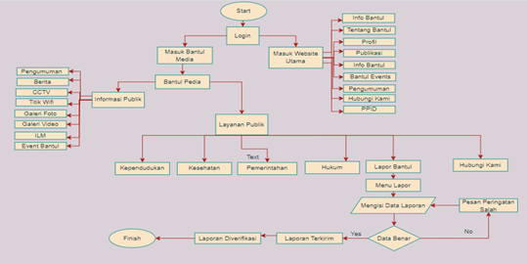
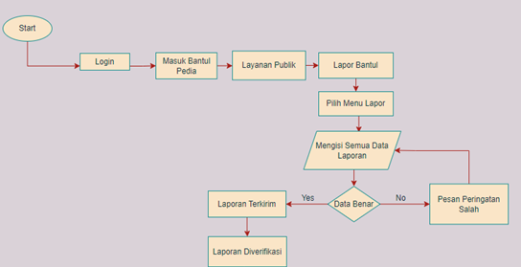
Alur Diagram Website

Slide 19
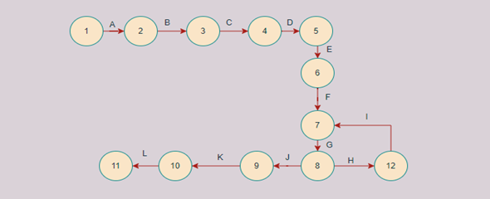
Perhitungan Cyclomatic
c. Hasil Perhitungan Kompleksitas Cyclomatic Dari Diagram Path
Berdasarkan diagram path diatas maka Kompleksitas Cyclomatic :
a) Diagram Path mempunyai 2 region :
Path 1 = 1-2-3-4-5-6-7-8-9-10-11
Path 2 = 1-2-3-4-5-6-7-8-12-7-8-9-10-11
b) Perhitungan Kompleksitas Cyclomatic
V(G) = E - N + 2
E : 12
N : 12
V(G) = 12 Edge- 12 Node + 2
V(G) = 2 (Sesuai dengan jumlah path yaitu 2 jalur)
V(G) = P + 1
P : 1
V(G) : 1 Predicate Node + 1 = 2
Jadi Kompleksitas dari Diagram Path diatas adalah 2
Path 1 = 1-2-3-4-5-6-7-8-9-10-11
Path 2 = 1-2-3-4-5-6-7-8-12-7-8-9-10-11

Slide 20
Pelaksanaan Pengujian Performance : Stressing Test
(JMeter)
Skenario
Hasil Yang Diharapkan
Hasil Pengujian

Slide 21
Form yang akan dijui yaitu pada halaman bantulkab dan laporbantul

Slide 22
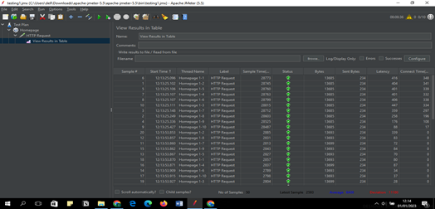
2. Hasil Pengujian
a. Load Test : memeriksa kemampuan aplikasi untuk melakukan load pada website/aplikasi untuk mengetahui beban dalam databasenya.
Dari yang telah dimaskkan tadi sistem akan menerima request sebanyak 10 user per detik dengan looping sebanyak 5 kali.
• Kolom sampel merupakan jumlah respon dari website
• Start Time merupakan saat dimana pengiriman pesan oleh virtual user dikirimkan
• Tread Name merupakan nama user yang mengakses bantulkab.go.id
• Label merupakan jenis requestnya yaitu HTTP
• Sample time merupakan waktu yang dibutuhkan website untuk pengiriman data dan respn pada user

Slide 23
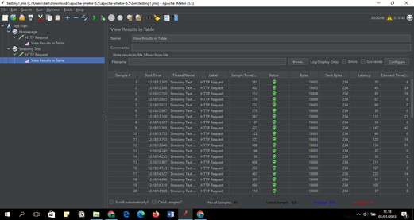
2. Hasil Pengujian
b. Stressing Test : memeriksa sistem untuk akses traffic dari luar untuk menguji sistem agar tidak down saat banyak user mengakses website.
Dari yang telah dimaskkan tadi sistem akan menerima request sebanyak 10 user per detik dengan looping sebanyak 5 kali.
• Kolom sampel merupakan jumlah respon dari website
• Start Time merupakan saat dimana pengiriman pesan oleh virtual user dikirimkan
• Tread Name merupakan nama user yang mengakses bantulkab.go.id
• Label merupakan jenis requestnya yaitu HTTP
• Sample time merupakan waktu yang dibutuhkan website untuk pengiriman data dan respn pada user

Slide 24
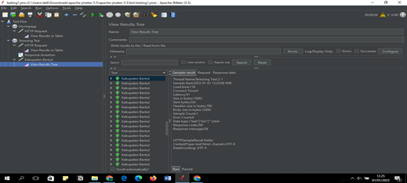
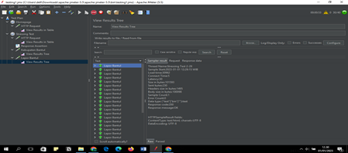
2. Hasil Pengujian

Slide 25
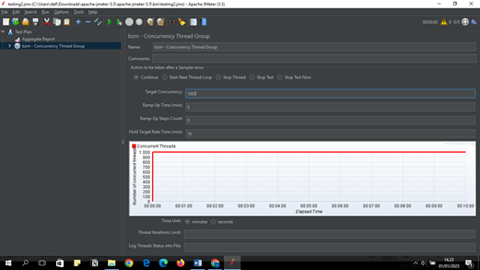
2. Hasil Pengujian
c. Spike Test : menguji sistem dengan cara menaikkan jumlah user secara tiba-tiba dengan jumlah yang besar untuk menentukan apakah sistem dapat menahan beban kerja atau tidak
Hasil pengujian menunjukkan bahwa website inni mengaami error sebesar 15,04% ketika menangani 1000 user dalam 10 detik. Angka ini terus berakumulasi naik maupun turun. Sehingga website dapat dikatakan cukup bisa menangani user namun belum terlalu baik.

Slide 26
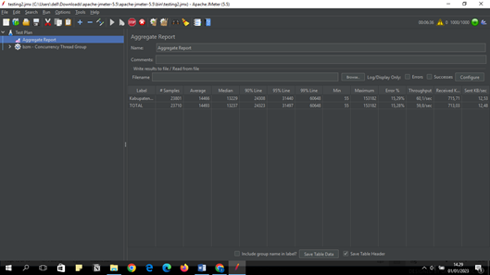
2. Hasil Pengujian
d. Soak Test : memeriksa kemampuan sistem dengan menangani data secara terus menerus.
Hasil dari Soak test dapat dilihat untuk kinerja sistem dalam menangani user sebanyak 1000 dalam waktu 10 detik.
·Nilai rata-rata (Average) 14456 dan 14493
·Min : 55
·Max : 153182
·Error 15,29%

Slide 27

2. Hasil Pengujian
Dari Hasil pengujian menggunakan Jmeter, dihasilkan bahwa untuk website pemerintah kabupaten bantul sudah cukup baik sebagai sistem dalam menagnai user dan response terhadap permintaan request. Tetapi untuk website besar yang dapat diakses oleh semua orag secara publik dan dalam waktu kapan saja maka secara sistem belum bisa menangani user dalam jumlah banyak dalam waktu yang singkat. Sehingga dapat dikatakan bahwa secara sistem belum begitu stabil.

Slide 28




Thank you!

